Slide 1
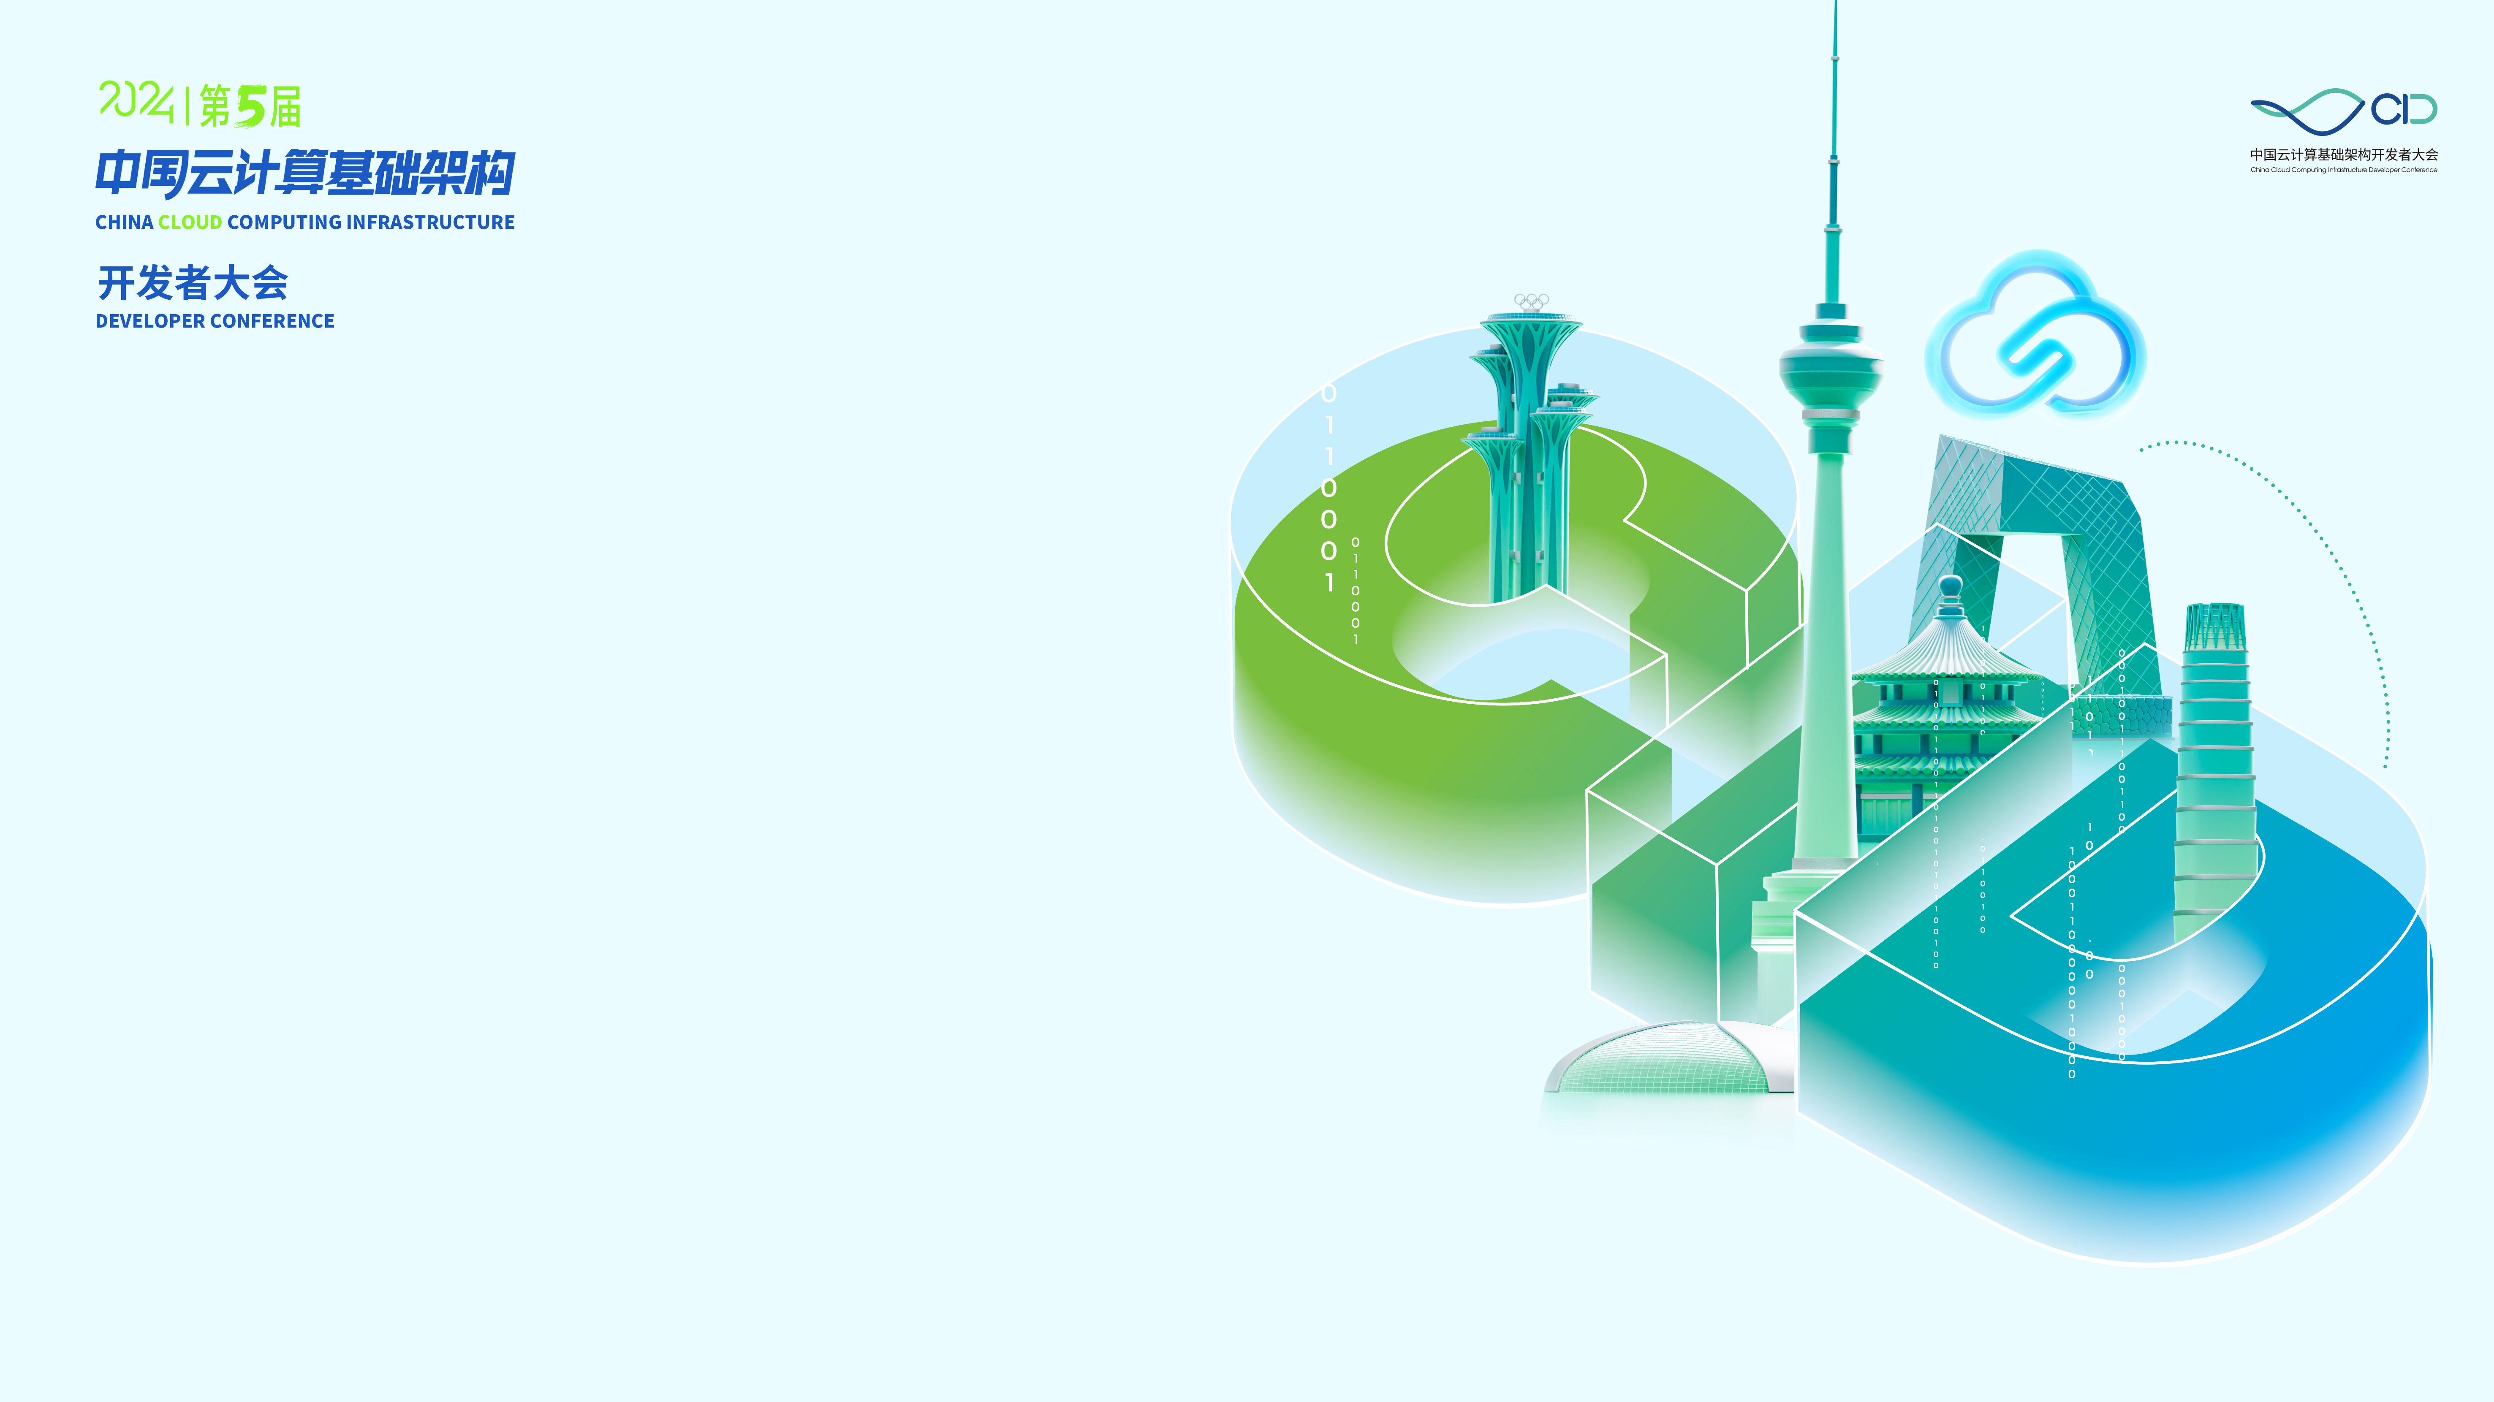
Kmesh：基于内核可编程技术构建全新的Sidecarless服务网格
姚增增
华为云 高级工程师

Slide 2

Content
01
服务网格发展背景
目录
02
Kmesh架构介绍
03
Kmesh核心技术分析
04
网格技术展望

Slide 3

Part
01
服务网格发展背景

Slide 4




服务网格：作为云原生下一代技术，已成为云上基础设施标配
ServiceMesh是处理服务与服务之间通信的基础设施层，弥补了Kubernetes在微服务的连接、管理和监控方面的短板，为Kubernetes提供更好的服务管理。
核心理念：
非侵入式Sidecar注入技术，将数据面组件注入到应用所在的容器，通过劫持应用流量来进行功能实现，应用无感知。
北向API基于K8s CRD实现，完全声明式，标准化。
数据面与控制面通过xDS gRPC标准化协议通信，支持订阅模式。
核心特性：
服务&流量治理：熔断，故障注入，丰富的负载均衡算法，限流，健康检查，灰度发布，蓝绿部署等
流量与访问可视化：提供应用级别的监控，分布式调用链，访问日志等
安全连接：通过mTLS、认证、鉴权等安全措施帮助企业在零信任的网络中运行应用
App
App
App
服务网格
调用链追踪
动态路由
熔断限流
……
负载均衡
服务发现
扩缩容
运维
部署
Kubernetes

Slide 5
Istio Sidecar模型
特点：
工作负载与Sidecar共存，同属一个网络namespace
工作负载进出流量均通过iptables拦截到Envoy
Envoy到Envoy的通信均默认mTLS，自动加密
服务的访问日志，监控，调用链等可观测信息均由Sidecar生成。
限制：
Sidecar和应用容器绑定，无法做到独立升级
Sidecar资源占用往往不可忽视
流量路径上连接数增加，时延增加

Slide 6
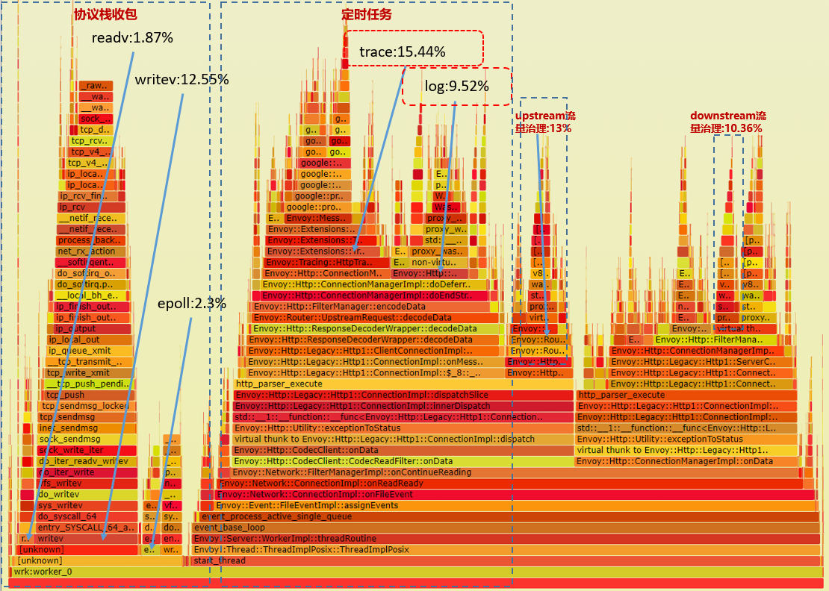
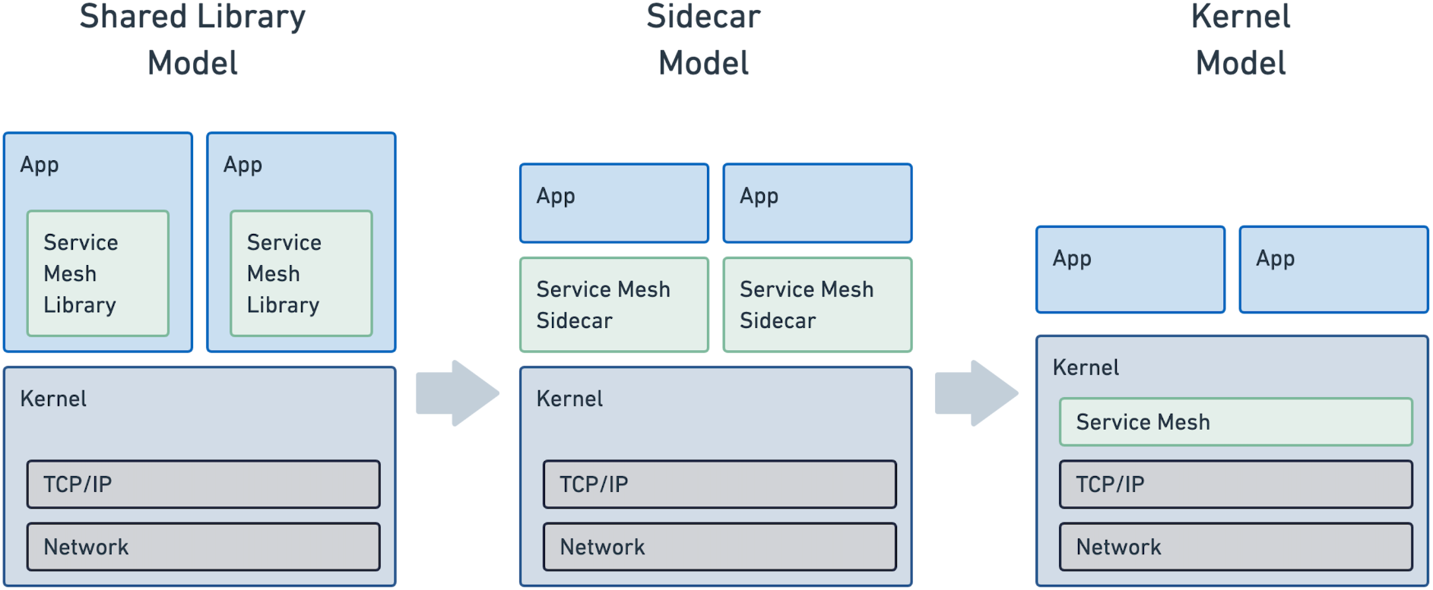
性能分析 & 我们的思考
我们的思考：
目标：回归云原生需求本源，实现应用透明、高效、低底噪的服务网格基础设施，提供业界性能最优网格数据面。
挑战：
能否实现sidecarless的服务网格，网格底噪零开销？
性能分析：
sidecar耗时分布
服务A
sidecar
sidecar
服务B
内核态
上下文切换–25%
协议栈 – 40%
Iptables规则–10%
sidecar流量劫持–15%
流量治理–10%
流量编排开销
网格耗时分布可以看出：sidecar架构引入大量时延开销，流量编排只占网格开销的10%，大部分开销在数据拷贝、多出两次的建链通信、上下文切换调度等。

Slide 7
Part
02
Kmesh架构介绍

Slide 8




Kmesh内核级Sidecarless流量治理引擎
高性能
内核中原生支持 L4~L7 流量治理功能，网格内微服务转发时延降低60%，微服务启动性能提升40%；
低开销
微服务中无需部署sidecar，服务网格数据面开销降低70%；
高可用
内核流量治理不会截断连接，组件升级、重启完全不影响业务已有连接；
零信任网络
支持基于内核mTLS构建零信任网络；
安全隔离
基于eBPF的虚机安全，且具备cgroup级治理隔离；
灵活治理模式
除了全内核治理形态，Kmesh还支持四七层治理分离架构，内核eBPF和waypoint组件分别处理L4和L7流量，允许用户逐步采用Kmesh，从而实现从无网格->安全L4治理->L7治理的平稳过渡；
平滑兼容
与Istio无缝集成，支持xDS协议标准。目前同时支持Istio API和Gateway API，可以与现有sidecar协同工作；
Istiod
Node 1
Node 2
xds
workload
xds
workload
ns
ns
Service A
Service B
Pod
Pod
2
Dual-Engine mode
kmesh-daemon
waypoint
kmesh-daemon
eBPF
eBPF
Kernel Module
Kernel Module
1
Kernel-Native mode
control flow
data flow

Slide 9
Kmesh：两种模式，按需使用
服务A
服务B
服务A
服务B
ads
Istiod
ads
workload
Istiod
workload
kmesh-daemon
kmesh-daemon
kmesh-daemon
kmesh-daemon
OS
OS
OS
OS
原生治理
原生治理
L4治理
L4治理
waypoint
(L7)
Kernel-Native Mode
L4~L7治理下沉 | 极致性能
Dual-Engine Mode
四七层治理分离 | 灵活部署

Slide 10
Part
03
Kmesh核心技术分析

Slide 11

Kernel-Native Mode：流量编排
服务A
kmesh-daemon
服务B
流量编排运行时：
基于伪建链、延迟建链等技术，内核中实现L4~L7的编排底座；
基于ebpf，在内核协议栈中构筑可编程的全栈流量编排运行时；
userspace
kernel
connect
伪建链
bpf map
延迟建链
L4编排(LB/…)
sendmsg
L7协议解析
三次握手
recvmsg
L7编排(灰度/路由/…)
L7编排(限流/…)
协议栈发送(sockmap/TLS offload/…)

Slide 12
Dual-Engine Mode：流量编排
client
server
workload Pod
kmesh-daemon
Userspace
kernel
connect
send
listen/recv
userspace
kernel
L4拦截转发(DNAT)
添加tcp
meta信息
鉴权等处理
connect
检测是否被Kmesh纳管
L4拦截转发DNAT
bpf map
Kmesh
waypoint
L4处理：天然隔离 | 更轻量
L7处理：随流转发 | 路径更短

Slide 13
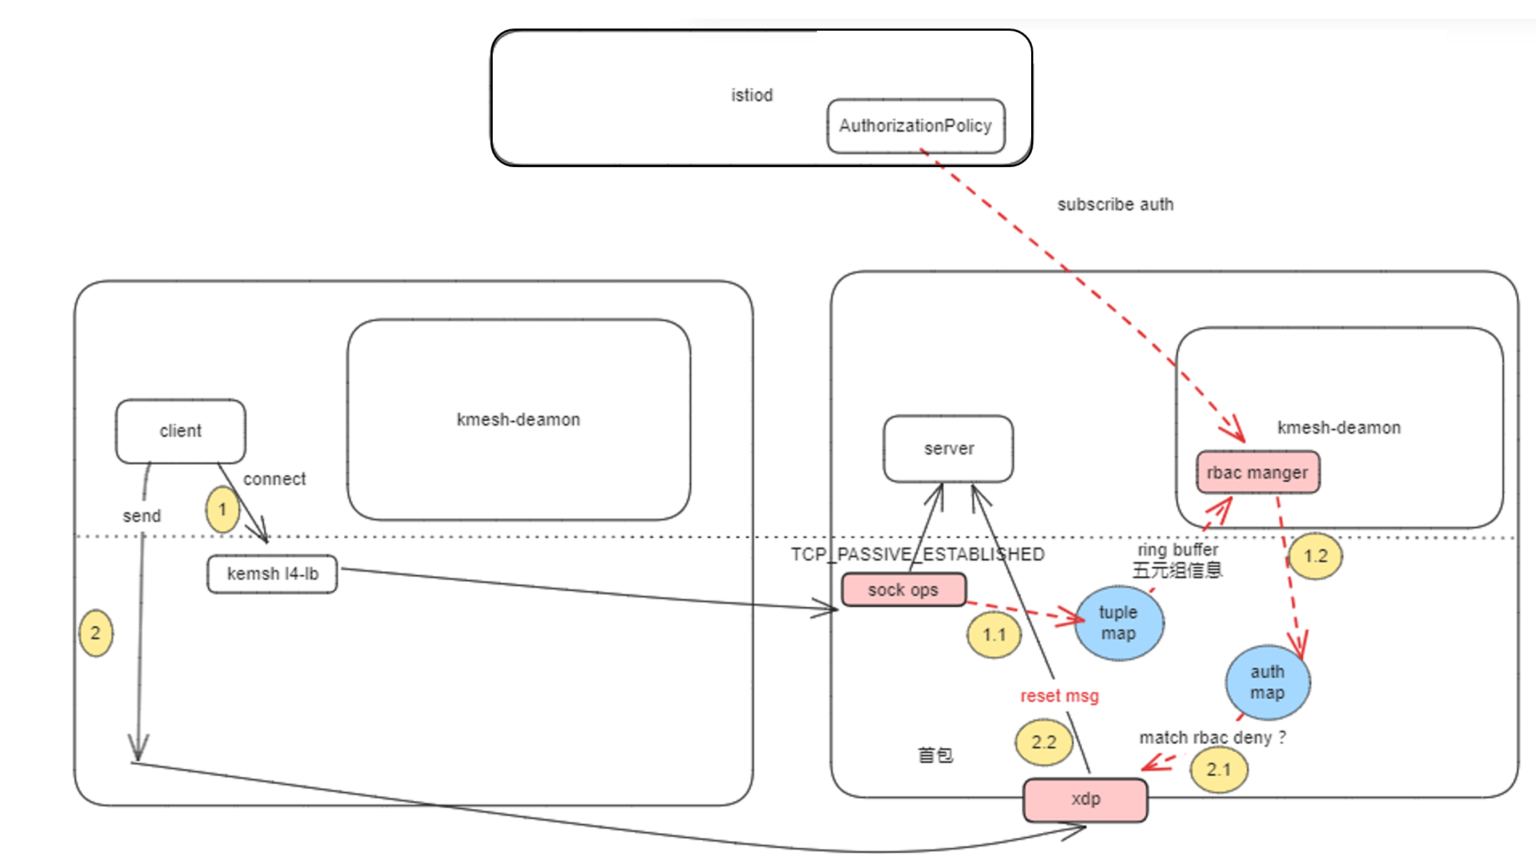
L4 鉴权
收发包：
2. Server端在收包阶段，通过XDP程序，匹配auth map，如果匹配成功，则将消息reset上送到Server，关闭Server侧链路；同时清理掉auth map中对应的记录，待client端后续包发送，返回reset by peer，随之客户端链路关闭
建链阶段：
1：Client端发起建链，经过Kmesh LB与Server建立连接
1.1：Server端在PASSIVE_ESTABLISHED hook，如果Server被Kmesh纳管，则通过sock bpf将链路五元组信息写入tuple map，该map为ringbuffer类型，用户态可实时读取
1.2：Kmesh rbac-manager根据五元组信息，匹配鉴权规则，如果结果为拒绝，则将鉴权结果写入auth map

Slide 14
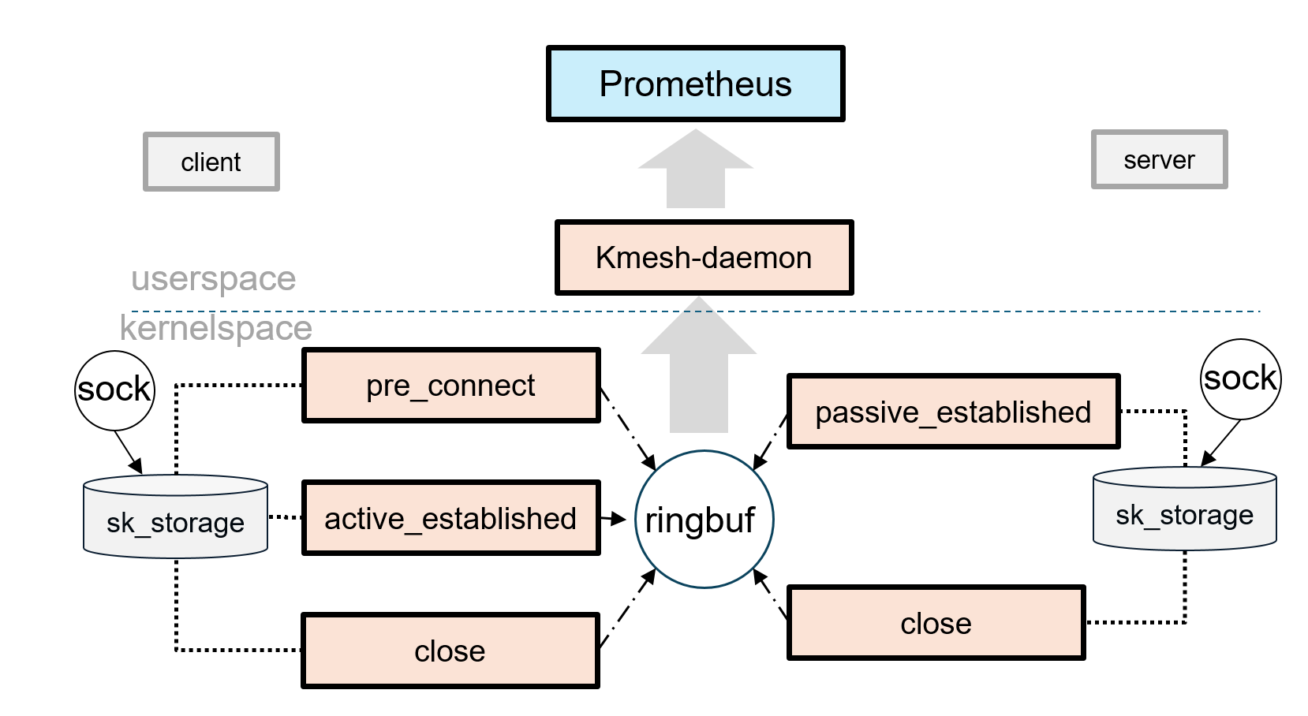
可观测性
使用内核的ebpf sockops 收集监控数据，在连接运行的时候
pre_connect attachment
active_established attachment
passive_established attachment
close attachment
未来将收集展示更为丰富的数据，作为监控指标，Access log等等
优势:
基于eBPF的端到端可观测性
Low cpu cost. < 5%
更底层数据的收集，Socket级别的数据

Slide 15
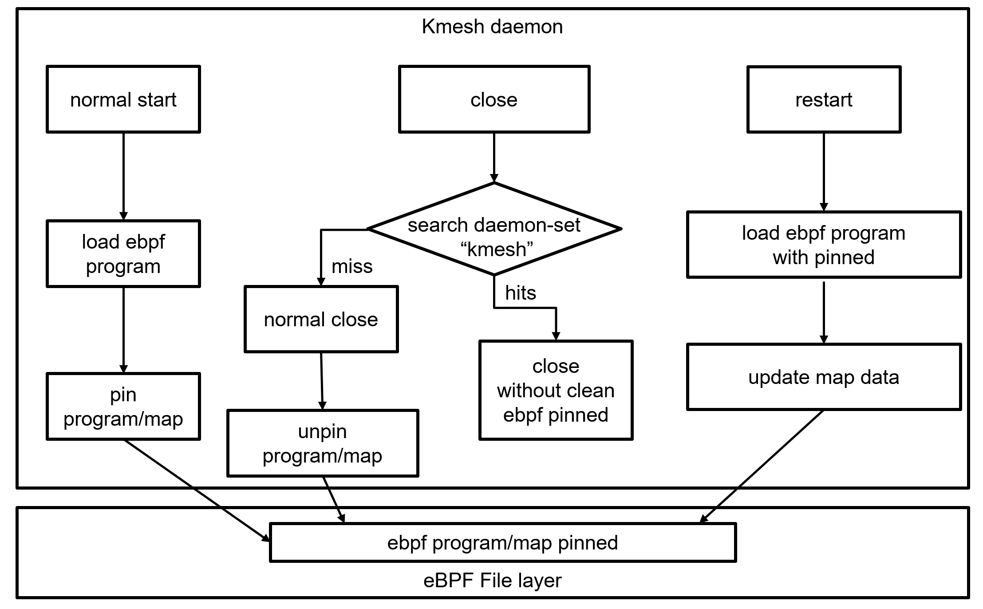
Kmesh重启零停机
通过eBPF的pin机制将eBPF prog/map pin到eBPF文件系统
当Kmesh-daemon退出时，检查Kmesh-daemon是正常退出还是重启
如果是正常退出则删除pin文件
如果是重启，则pin文件不会被清理，当下一次Kmesh-daemon启动的时候会直接从pin文件加载配置
当Kmesh在重启退出状态时，pin文件一直存在并且服务不会被终止

Slide 16


灵活运维：ByPass网格
kmesh-cni
workload Pod
workload Pod
"-t", "nat", "-I", "PREROUTING", "1", "-j", "RETURN"
注入iptables规则
"-t", "nat", "-I", "OUTPUT", "1", "-j", "RETURN"
sidecar
kmesh-daemon
绕过sidecar
netns_cookie
bpf map
检查是否被bypass
(bpf_get_netns_cookie)
N
Kmesh编排
Y
什么都不做

Slide 17
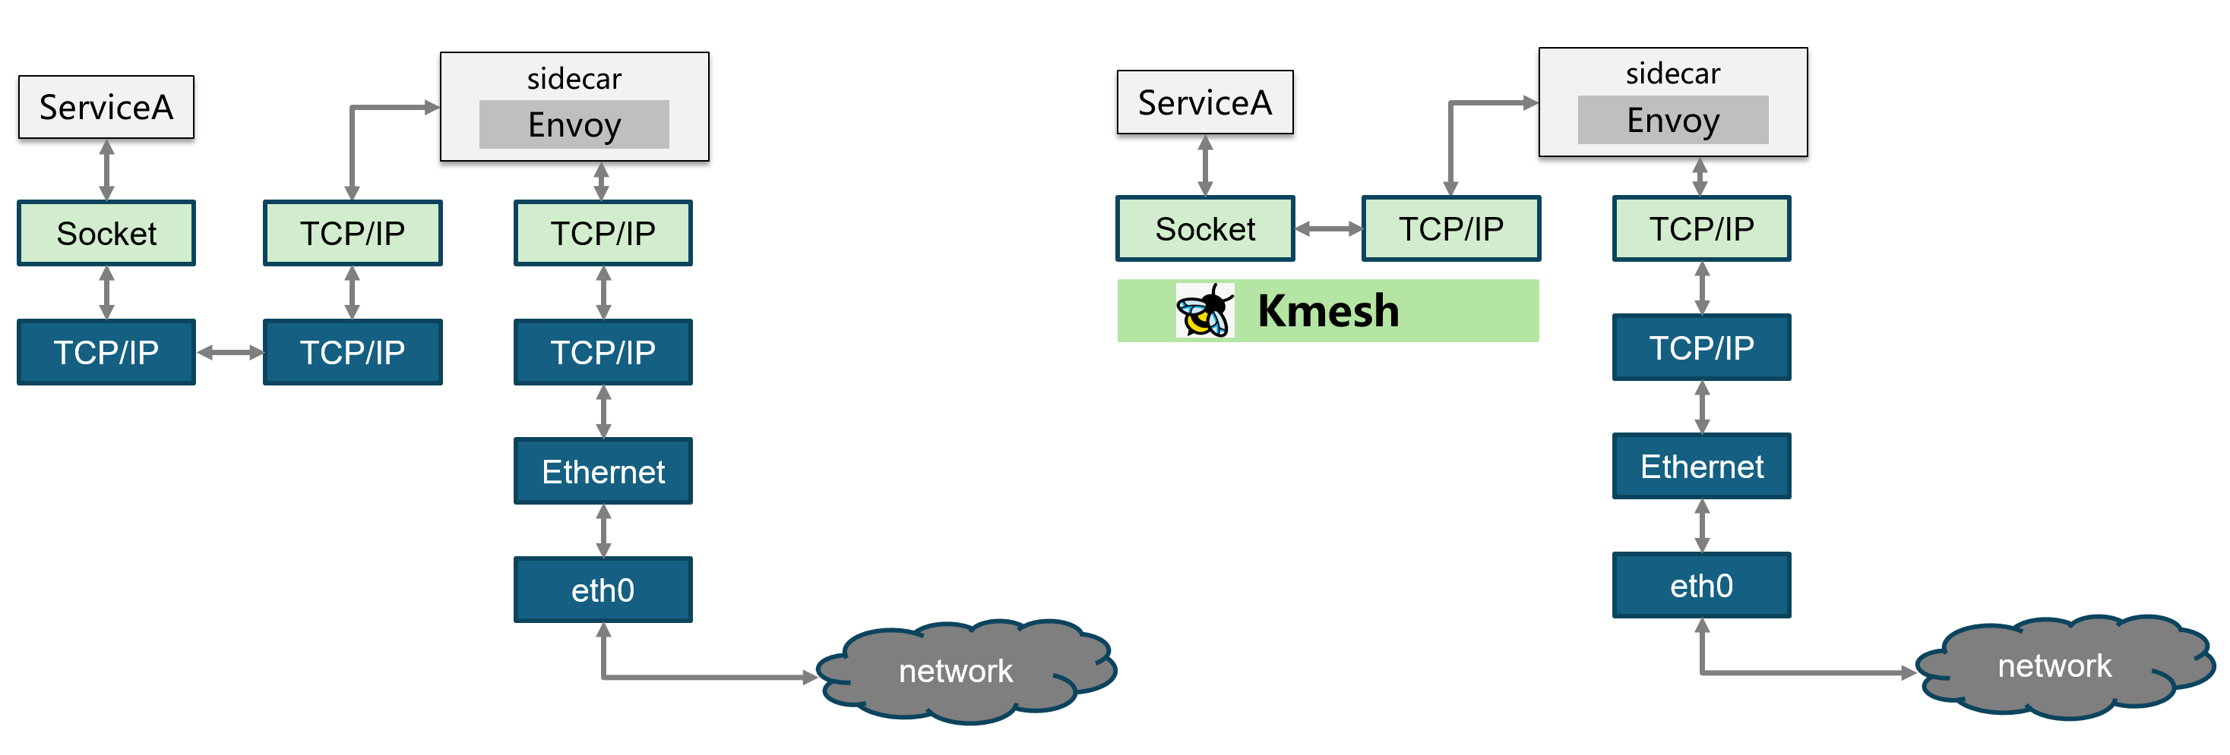
Sidecar透明加速
1、Sockops:在创建TCP连接的时候将socket信息存储在sockmap结构中并且可以用四元组信息识别
2、Socket Redirection：允许在TCP数据传输过程中，如果连接的四元组信息能匹配到sockmap中的socket，则数据能直接在socket间传输
3、如果没有在sockmap中匹配到socket，则走正常的内核协议栈进行处理

Slide 18
Part
04
网格技术展望

Slide 19



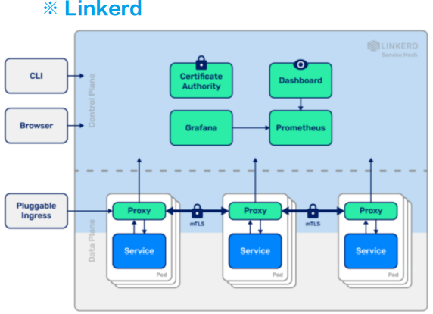




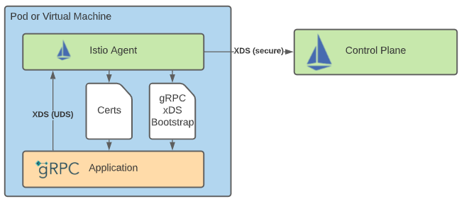



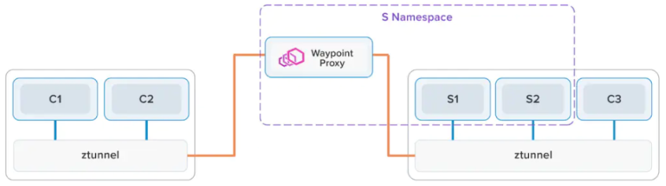
业界探索：网格数据面软件百花齐放，多种技术路线并存
路线2：linker2-proxy
基于rust实现超轻量级微代理，主打低时延底噪、安全
Istio
linkerd2
控制面
观点：
缺乏断路器/故障注入等高级治理能力
时延底噪问题仍然存在
数据面
Envoy
Cilium
Mosn
Linkerd-proxy
grpc
业界对现有网格数据面时延底噪的问题已有共识，为解决该问题，发展出了多种技术路线；
路线3：gRPC Proxyless service Mesh
gRPC原生支持xds协议，实现网格能力
路线1：cilium mesh
ebpf + envoy实现高性能sidecarless网格数据面
观点：
架构上退回到耦合模式，选择该网格方案就需要面对业务耦合、接口绑定、升级耦合、故障半径扩大等问题
app
app
cilium
envoy
istio新模式：ambient mesh
ztunnel + waypoint proxy，按需部署网格L7治理能力
ebpf
观点：
L7治理能力通过集成envoy实现，本质上是per-node模式，需要解决治理的故障隔离问题；
cilium融合了cni、mesh等完整功能，略显厚重；
观点：
更轻量，L7治理场景下时延底噪反而增加，且同时支持sidecar模式，使得控制面/运维变得更复杂

Slide 20
Sidecarless是服务网格的未来？
Sidecarless
治理卸载：eBPF+可编程内核
HA
性能
工作负载与代理生命周期解耦
零侵入
代理升级中断业务访问
低开销
低时延.
服务网格 2.0
Sidecarless模式的理想架构，一定是eBPF技术和waypoint组合，既要减少资源消耗，又要降低时延。在节点上通过eBPF进行L4和简单的L7流量治理，至于高级的、复杂的七层协议则转发到waypoint治理。

Slide 21



欢迎关注Kmesh社区
https://kmesh.net
扫码进入Kmesh技术交流群 或添加k8s2222回复Kmesh
https://github.com/kmesh-net/kmesh

Slide 22
THANKS

